Slide 1

Biļešu tirdzniecība
PRESES KONFERENCE
2023. GADA 2. MAIJĀ
RĪGA, LATVIJA

Slide 2

Cenrādis
XXVII VISPĀRĒJIE LATVIEŠU DZIESMU UN XVII DEJU SVĒTKI
Biļetes
25.04.2023. Ministru kabineta sēdē apstiprināts biļešu un maksas pakalpojumu cenrādis
Biļešu cenas Svētku maksas pasākumiem.
Dažādas cenu kategorijas atkarībā no pasākumu norišu vietu sēdvietu izvietojuma un redzamības.
Cenu amplitūda no 5 līdz 100 eiro saskaņā ar katra pasākuma programmu, skatītāju vietu skaitu un biļešu pieprasījumu.

Slide 3

Biļešu cenas no 5 līdz 100 eiro
XXVII VISPĀRĒJIE LATVIEŠU DZIESMU UN XVII DEJU SVĒTKI
Biļetes
Garīgās mūzikas koncerts 15 – 35 eiro
Tautas lietišķās mākslas izstāde «Mēs» 5 eiro
Gājiena laikā sēdvietas skatītāju tribīnēs 25 eiro
Svētku Atklāšanas koncerts – 40 eiro (dalībniekiem bezmksas)
Dejas lielkoncerts "Balts” 20– 70 eiro
Diriģentu kora koncerts “Diriģents” 15 – 30 eiro
Kokļu mūzikas nakts koncerts “Gaismas dārzs” 12 – 20 eiro
Kokļu mūzikas nakts koncerts “Nakts dziesma” 12 – 20 eiro
Mazākumtautību kolektīvu koncerts “Saules dziesmu audeklā” 12 – 25 eiro
Vokāli simfoniskās mūzikas koncerts “Šūpulis” 20 – 90 eiro
Vokālo ansambļu mūsdienu mūzikas koncerts “Skaņu portreti” 15 – 25 eiro
Vokālo ansambļu garīgās mūzikas koncerts “Dievs. Daba. Cilvēks” 15 – 25 eiro
Latviešu tautastērpu skate “Mēnesnīcā” 15 – 25 eiro
Pūtēju orķestru koncerts “Laiks iet pāri” un Zaļumballe 10 eiro
Koru lielkoncerta "Tīrums. Dziesmas ceļš" ģenerālmēģinājums 15 – 40 eiro
Koru lielkoncerts "Tīrums. Dziesmas ceļš” 15 – 70 eiro
Kokļu mūzikas lielkoncerts “Laika upe” 15 – 25 eiro
Tautas mūzikas koncerts “Trejdeviņi spēlmanīši” 10 – 30 eiro
Pūtēju orķestru latviešu mūzikas koncerta “Partitūra svētkiem” 10 - 20 eiro
Deju lieluzvedums „Mūžīgais dzinējs” 20 - 100 eiro
Bērnu un jauniešu vokālo ansambļu koncerts “Es vēlos sev ko pastāstīt” 7 – 12 eiro
Noslēguma koncerta "Kopā Augšup" ģenerālmēģinājums 15 – 45 eiro
Noslēguma koncerts "Kopā Augšup” 20 – 100 eiro
Sadziedāšanās nakts 10 eiro

Slide 4

Ieņēmumu prognoze
XXVII VISPĀRĒJIE LATVIEŠU DZIESMU UN XVII DEJU SVĒTKI
Biļetes
Ieņēmumu prognoze ir 7.5 mlj eiro
Noteikta, ņemot vērā:
Informāciju par iepriekšējo Dziesmu un deju svētku biļešu realizāciju,
Ekonomisko situāciju valstī,
Iedzīvotāju pirktspēju.
Ieņēmumus no maksas pakalpojumiem plānots novirzīt:
Pasākumu norises vietu nomai,
Pasākumu tehniskajam nodrošinājumam,
Pasākumu mākslinieciskajai realizācijai,
Svētku rīkošanas kopējiem izdevumiem.

Slide 5

Atlaides
XXVII VISPĀRĒJIE LATVIEŠU DZIESMU UN XVII DEJU SVĒTKI
Biļetes
10 % atlaide
no ieejas biļetes cenas paredzētas:
Daudzbērnu ģimenēm, uzrādot „Goda ģimenes karti”
Personām ar I, II vai III invaliditātes grupu, uzrādot atbilstošu apliecību
Politiski represētajām personām, uzrādot atbilstošu apliecību

Slide 6

Process
XXVII VISPĀRĒJIE LATVIEŠU DZIESMU UN XVII DEJU SVĒTKI
Biļetes
Vienā pirkuma reizē viena persona varēs iegādāties ne vairāk kā 4 biļetes uz katru Dziesmu un deju svētku pasākumu.
Vienā pirkuma reizē www.bilesuparadize.lv kopumā varēs iegādāties 20 biļetes vienā pirkumā, bet ne vairāk kā 4 biļetes uz konkrētu pasākumu.
Bērniem līdz 7 gadiem (ieskaitot), neaizņemot atsevišķu sēdvietu, biļete nav jāpērk.

Slide 7
Biļešu tirdzniecības uzsākšana
XXVII VISPĀRĒJIE LATVIEŠU DZIESMU UN XVII DEJU SVĒTKI
Biļetes
Biļešu tirdzniecību nodrošinās
SIA “Biļešu Paradīze”
Biļešu tirdzniecība sāksies interneta veikalā un pakāpeniski:
no 15. maija plkst. 10:00 uz nozaru pasākumiem
no 17. maija plkst. 10:00 uz deju lielkoncertiem
no 19. maija plkst. 10:00 uz koru lielkoncertiem
No 22. maija biļetes, kas netiks izpirktas internetā līdz 21.maijam ieskaitot, būs iespēja iegādāties arī kasēs, kā arī būs iespēja iespēja izpirkt biļetes iepriekšējā rezervācijā.
No 12. jūnija varēs izpirkt iepriekšējā rezervācijā pieteiktās biļetes, kas netiks izpirktas.

Slide 8
BIĻETES

Slide 9

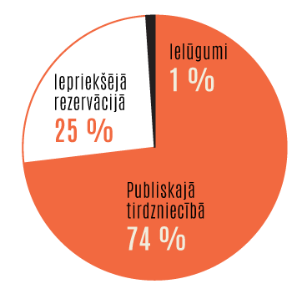
Biļetes
XXVII VISPĀRĒJIE LATVIEŠU DZIESMU UN XVII DEJU SVĒTKI
Biļētes
TIRDZNIECĪBĀ NONĀKS 174 000 BIĻETES UZ MAKSAS PASĀKUMIEM

Slide 10
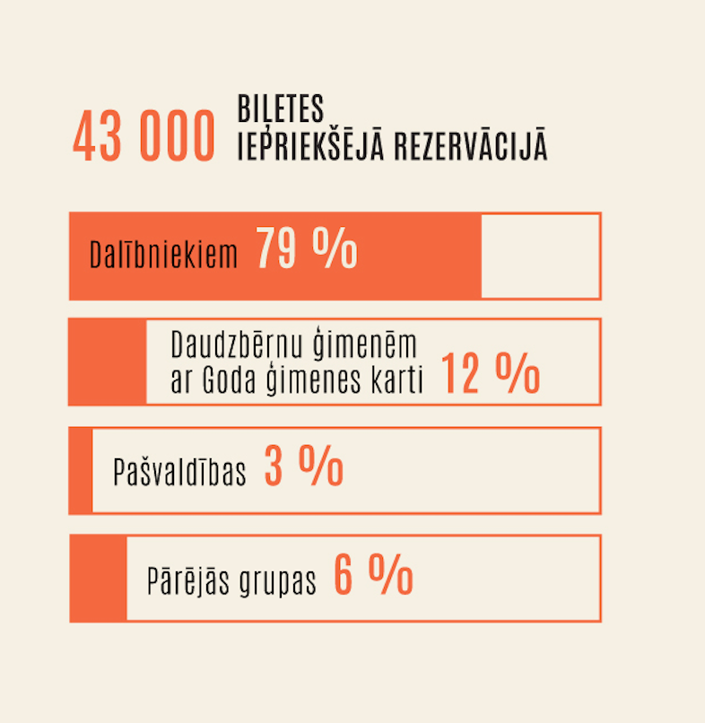
Iepriekšējā rezervācija
XXVII VISPĀRĒJIE LATVIEŠU DZIESMU UN XVII DEJU SVĒTKI
Biļētes
43 000 (25 %) BIĻETES IEPRIEKŠĒJĀ REZERVĀCIJĀ

Slide 11

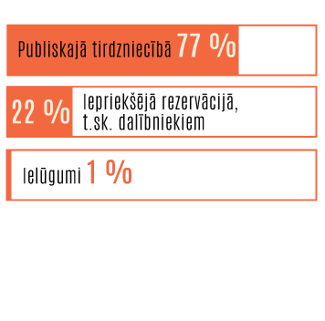
Deju lieluzvedums “Mūžīgais dzinējs”
XXVII VISPĀRĒJIE LATVIEŠU DZIESMU UN XVII DEJU SVĒTKI
Biļētes
SĒDVIETU SKAITS UZ TRIM KONCERTIEM - 31362

Slide 12

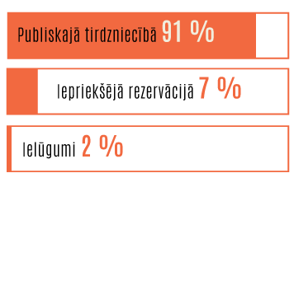
Noslēguma koncerts “Kopā Augšup”
XXVII VISPĀRĒJIE LATVIEŠU DZIESMU UN XVII DEJU SVĒTKI
Biļētes
SĒDVIETU SKAITS - 30 557

Slide 13

Biļetes dalībniekiem
XXVII VISPĀRĒJIE LATVIEŠU DZIESMU UN XVII DEJU SVĒTKI
Biļetes
Uz dalībnieka biļetēm pieteikušies 33928 dalībnieki.
Piedāvāti 9 pasākumi - katrai nozarei savs.
Iepriekšējo rezervāciju izpirkšana –
no 22. maija līdz 4. jūnijam izvēlētajā iegādes veidā

Slide 14
Bezmaksas iespējas dalībniekiem
XXVII VISPĀRĒJIE LATVIEŠU DZIESMU UN XVII DEJU SVĒTKI
Biļetes
Uzrādot dalībnieka karti
atklāšanas koncerts,
tautas lietišķās mākslas izstāde “Mēs”,
pūtēju orķestru lielkoncerts “Laiks iet pāri” un zaļumballe,
koru lielkoncerts “Tīrums. Dziesmas ceļš” un tā ģenerālmēģinājums (stāvvietās),
Noslēguma koncerta ģenerālmēģinājums (stāvvietās) un Noslēguma koncerts “Kopā Augšup” (stāvvietās),
Sadziedāšanās nakts.

Slide 15

Biļetes cilvēkiem , kuri pārvietojas ratiņkrēslā
XXVII VISPĀRĒJIE LATVIEŠU DZIESMU UN XVII DEJU SVĒTKI
Biļetes

Slide 16

Biļetes daudzbērnu ģimenēm programmas
“Goda ģimene” dalībniekiem
XXVII VISPĀRĒJIE LATVIEŠU DZIESMU UN XVII DEJU SVĒTKI
Biļetes

Slide 17
Biļetes daudzbērnu ģimenēm programmas
“Goda ģimene” dalībniekiem
XXVII VISPĀRĒJIE LATVIEŠU DZIESMU UN XVII DEJU SVĒTKI
Biļetes

Slide 18
BIĻETES UN IELŪGUMI

Slide 19
Biļešu rezervācijas un ielūgumu komisija
XXVII VISPĀRĒJIE LATVIEŠU DZIESMU UN XVII DEJU SVĒTKI
Biļētes
Regulējošs dokuments - „XXVII Vispārējo latviešu Dziesmu un XVII Deju svētku biļešu rezervēšanas un ielūgumu izsniegšanas noteikumi”.
Saskaņā ar nolikumu darbojas biļešu rezervācijas un ielūgumu komisijas (LNKC, KM, LPS, UNESCO, Dziesmu un deju svētku biedrība, Rīgas pašvaldība).
Tās pienākumi:
apstiprināt ielūdzamo Svētku viesu grupu sarakstu;
noteikt un apstiprināt Svētku biļešu iepriekšējās rezervēšanas apjomus;
izskatīt rīkotājam iesniegtos biļešu iepriekšējās rezervēšanas pieprasījumus.

Slide 20
Ielūgumi mazāk par 2 %
XXVII VISPĀRĒJIE LATVIEŠU DZIESMU UN XVII DEJU SVĒTKI
Biļētes
Saskaņā ar nolikumu ielūgumi tiks piedāvāti
Valsts trim augstākajām amatpersonām - Valsts prezidentam, Saeimas priekšsēdētājam, Ministru prezidentam;
Bijušajiem valsts prezidentiem;
Dziesmu un deju svētku padomes locekļiem;
Dziesmu un deju svētku Rīcības komitejas locekļiem;
Dziesmu un deju svētku goda viesiem:
Kultūras ministrijas Izcilības balvas ieguvējiem;
Rīkotāja ārvalstu sadarbības organizācijām,
Dziesmu svētku satura veidotājiem: Svētku māksliniecisko programmu veidotājiem un radošajām komandām.

Slide 21
Iepriekšējā rezervācija 25 %
XXVII VISPĀRĒJIE LATVIEŠU DZIESMU UN XVII DEJU SVĒTKI
Biļētes
Svētku dalībniekiem;
Svētku sagatavošanas un realizācijas procesā tieši iesaistītajām institūcijām Latvijā un Svētku procesa uzturētājiem ārvalstīs (Rīkotājs, Latvijas Pašvaldību savienība, pašvaldība, trešie dibinātāji, Kultūras ministrija, Pasaules Brīvo Latvieši apvienība, Eiropas Latviešu apvienība);
Svētku māksliniecisko programmu veidotājiem, radošajām komandām;
Valsts oficiālajām ārvalstu delegācijām (Valsts prezidenta kanceleja, Latvijas Republikas Saeima, Kultūras ministrija, Ārlietu ministrija, UNESCO);
Daudzbērnu ģimenēm ar Latvijas Goda ģimenes apliecības īpašniekiem;
Cilvēkiem, kuri pārvietojas ratiņkrēslos;
Svētku rīkošanā iesaistītajiem sadarbības partneriem.

Slide 22
PIEEJAMĪBA

Slide 23
Plaša pieejamība
XXVII VISPĀRĒJIE LATVIEŠU DZIESMU UN XVII DEJU SVĒTKI
Pieejamība
Svētku rīkotāja mērķis –
plaša pieejamība visās platformās
Sabiedriskie mediji
Tiešraides un translācijas LTV, Latvijas Radio, lsm.lv un replay.lv
LMT Viedtelevīzija
Tiešraides un translācijas maksas un bezmaksas platformā
TV24 un ReTV
Tiešraides un translācijas
Publiskās skatīšanās vietas
LTV nodrošina bezmaksas sublicenci. Rīgā - 8 apkaimēs

Slide 24
UZ TIKŠANOS
SVĒTKOS!
KOPĀ BŪT.
KOPĀ JUST
#DZSV2023

